Slide 1
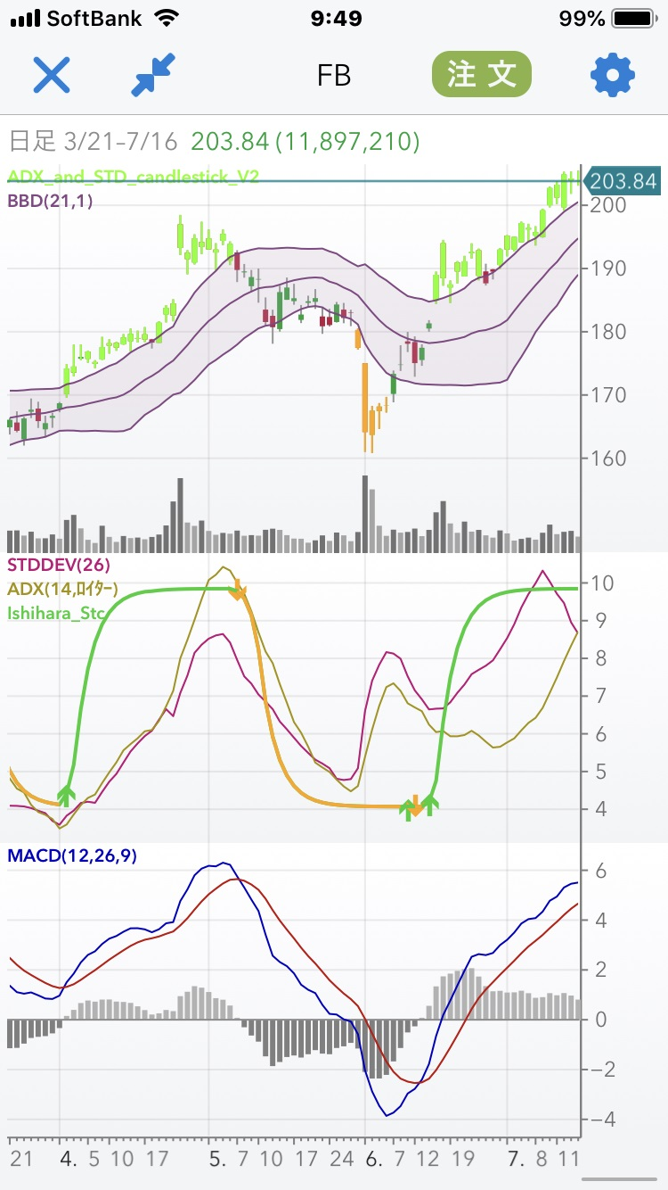
アマゾンとフェイスブックの日足トレンドサイクルシグナル
出所：パンローリングカスタムチャート

Slide 2
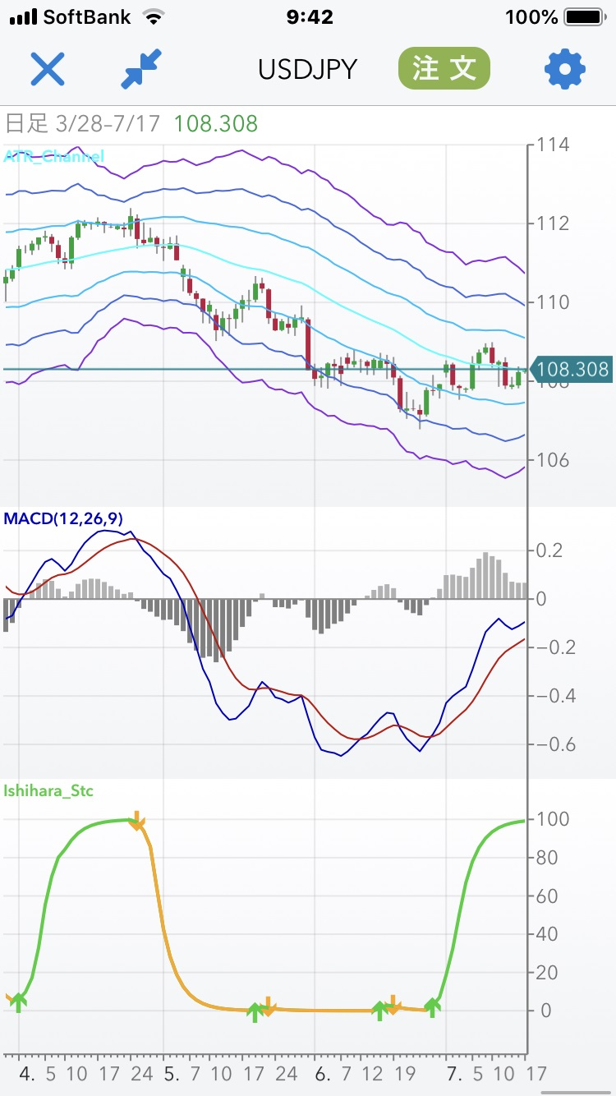
ドル/円とドル建て日経平均先物の日足トレンドサイクルシグナル
出所：パンローリングカスタムチャート

Slide 3
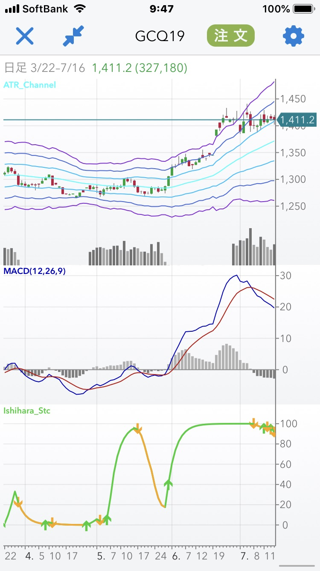
NYダウ先物とゴールド先物の日足トレンドサイクルシグナル
出所：パンローリングカスタムチャート

Slide 4
アマゾンとフェイスブックの日足トレンドサイクルシグナル
出所：パンローリングカスタムチャート

Slide 5
楽天証券 トウシル 石原順「外為市場アウトルック」 暴落でも暴騰でも生き残れる投資戦略はなにか？投資のアイデアとその戦術 https://media.rakuten-sec.net/articles/-/22142

Slide 6
ラリー・ウィリアムズの日経平均予測 http://www.tradersshop.com/bin/showprod?a=15686&c=2011290100002
出所：ラリー・ウィリアムズの週刊マーケット分析（ラリーTV）2019年7月16日 ラリー・ウィリアムズおよび国内代理店パンローリングの掲載許可をとって掲載。有料レポートのため、チャートおよび文章の一部を隠しています。

Slide 7
ラリー・ウィリアムズのS&P500先物予測
出所：ラリー・ウィリアムズの週刊マーケット分析（ラリーTV）2019年7月16日 ラリー・ウィリアムズおよび国内代理店パンローリングの掲載許可をとって掲載。有料レポートのため、チャートおよび文章の一部を隠しています。

Slide 8
S&P500 VS TNOTE
出所：ゼロヘッジ

Slide 9
NYダウと日経平均のパフォーマンス（1987年起点）
出所：ヤフーファイナンス

Slide 10
NYダウと日経平均のパフォーマンス（2014年11月起点）
出所：ヤフーファイナンス

Slide 11
NYダウと日経平均のパフォーマンス（2018年9月起点）
出所：ヤフーファイナンス

Slide 12
TOPIX VS S&P500
出所：筆者作成

Slide 13
過去最低に迫るＴＳ倍率
出所：筆者作成

Slide 14
日経平均 VS NYダウ

Slide 15
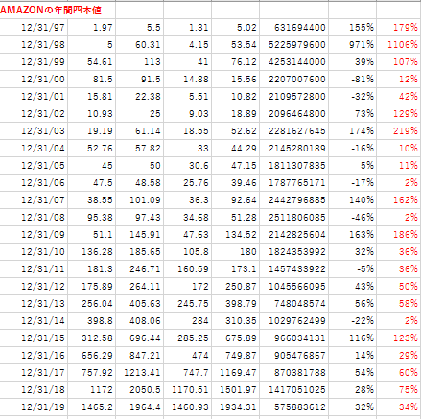
アマゾン（年足）
出所：筆者作成

Slide 16
Ｓ＆Ｐ500とビッグ５ S＆P500は、2013年中旬以降、年率わずか6.1％に過ぎない。 一方、ビッグ5指数は同期間に57.3％とべらぼうに高い評価をされている。
出所：http:www.williamsmarketanalytics.com マーク・ファーバー博士の月刊マーケットレポート The Gloom, Boom & Doom Report・国内代理店パンローリングの掲載許可をとって掲載

Slide 17
アマゾン（週足）とフィルター付逆張り売買
出所：筆者作成

